Slide 1
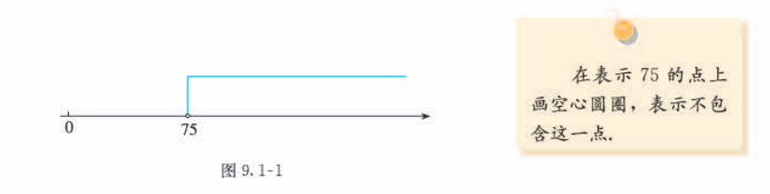
第九章：不等式与不等式组
1. 不等式
不等式及其解集
用符号“<”或“>”表示大小关系的式子，叫做不等式。
不等式的解可以在数轴上表示

Slide 2
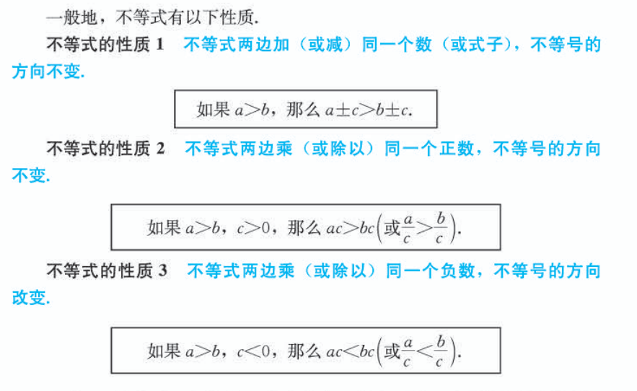
不等式的性质

Slide 3
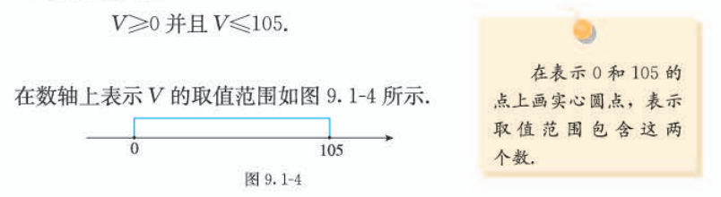
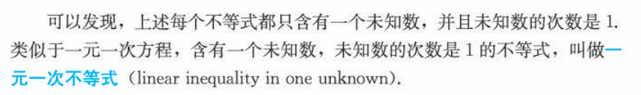
像a>=b或a<=b这样的式子，也经常用来表示两个数量的大小关系。
2. 一元一次不等式
3. 一元一次不等式组

Slide 4
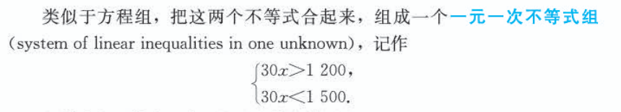

Slide 5
